Slide 1
第十章 电子回旋加速器
第一节 发展概述
第二节 普通电子回旋加速器
第三节 跑道式电子回旋加速器

Slide 2
第一节 发展概述
电子回旋加速器(Microtron)又称微波加速器。使用改变倍频系数的方法保证电子谐振加速的回旋谐振加速器。
1944年，原苏联学者提出了电子回旋加速器原理。
1948年，加拿大建成了第一台电子回旋加速器。
我国在50年代末在原子能研究所建立了电子回旋加速器，同时清华大学教研室也建立了一台能量为2.5MeV的电子回旋加速器。
我国自行设计和制造的25MeV普通电子回旋加速器，主要用来确定X射线和电子的吸收剂量标准。

Slide 3
在电子回旋加速器发展的同时，电子直线加速器发展的也很快。它的流强远比电子回旋加速器高。注意力转到了电子直线加速器。但是，电子回旋加速器在其他方面有它独特的优点：如束流能量分散度小，结构简单，造价便宜等。特别是在它本身的发展过程中解决了一系列的理论和技术问题：如电子的注入、聚焦问题、高亮度的电子枪、高场强的加速腔和大功率磁控管等。高效率稳定工作的电子回旋加速器在一些国家中相继建成，并在各领域中得到了实际应用。

Slide 4
电子回旋加速器和电子直线加速器的特点比较
( 1 ) 电子回旋加速器具有优良的电子束流品质,小的能散
度和小的能散角 .有利于较长距离的传播
( 2) 电子回旋加速器能量的稳 定度 和精确度高 .能大范 围 连续精细调节能量 ，且在调节流强时可以保持能量不变。
( 3 ) 电子回旋加速器可采用与电子直线加速器相同的微
波功率源 .且能将电子能量加速到比电子直线加速器高 2倍以上 。 适合用作 15 Me V以上 的中、高能 医用电子加速器
( 4) 能量较高时 ,电子回旋加速器具有较小的直线 尺寸 。
( 5) 磁场与 电子 轨道的调整 比较麻烦。 比电子直线加 速器要困难得多
( 6) 电子 回旋加速器带有多个磁铁 ，设备质量较大。
( 7 ) 电子回旋加速器 的轨道所占平面空间较大 。

Slide 5
70年代，有人提出了跑道式电子回旋加速器，其主要思想是把普通电子回旋加速器的整块轨道磁铁分成两块或更多块，在两块磁铁间有一个可供加速用的较长的自由空间。这样，就可以用驻波直线加速器代替单个加速腔，大大提高电子每次加速的能量增益，使电子的最终能量由普通电子回旋加速器的数十MeV提高到上百MeV。超导直线加速器建成后，有人利用它作为跑道式电子回旋加速器的加速设备，建成了超导跑道式电子回旋加速器。这种加速器能连续工作，因而使电子束的平均流强提高到上百µA。

Slide 6
第二节 普通电子回旋加速器
同步谐振条件
和所有利用交变电磁场进行多次加速 的加速器一样 ．实现电子 多次 回旋加速的基本条件是 ：必须满足
(相稳定)
运动稳定性条件
(同步聚焦稳定)

Slide 7
一、加速原理及谐振加速条件
1.加速原理 :用单个谐振腔的高频电场加速电子，用均匀静磁场控制电子的轨道。因此，在普通电子回旋加速器中电子的轨道是一系列的相切圆，切点在谐振腔的加速缝隙处。
控制电子轨道的磁场 :轨道磁场是沿径向均匀分布，n=0 ,轨道磁场是不随时间变化。
加速电场：一般高频电场的频率fr为3000MHz，即波长λr为10cm,也有选用波长为3cm或5cm的加速器。谐振电子转一圈所需的时间TS应等于高频场周期Tr的整数倍 。 Ts =ksTr

Slide 8
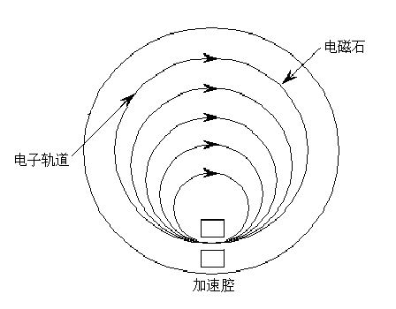
电子每转一圈加速一次，能量逐圈提高，而轨道磁场保持不变，所以电子的轨道将逐圈加长。由于电子的速度很快达到光速，可以近似的认为速度不变，因而电子转一圈所需的时间也将逐圈加长。在电子回旋加速器中，高频场的周期是不变的。为了保证谐振加速，必须改变倍频系数，即电子转一圈的时间内高频场的周期数将逐圈增加。
T_{sN}=[k_{s1}+(N-1)⊿k_{s}] T_{r}

Slide 9
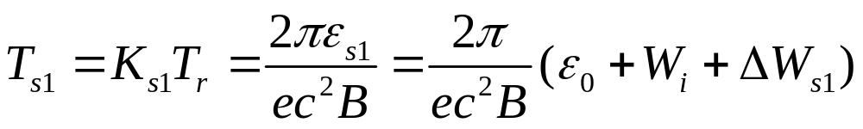
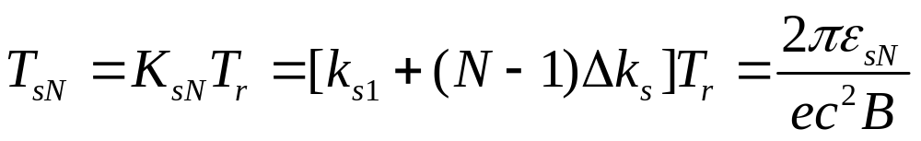
2.谐振加速条件：电子每次进入谐振腔时，高频电场的相位为一不变常数。
第一圈电子的回旋周期：
第N圈电子的回旋周期：

Slide 10
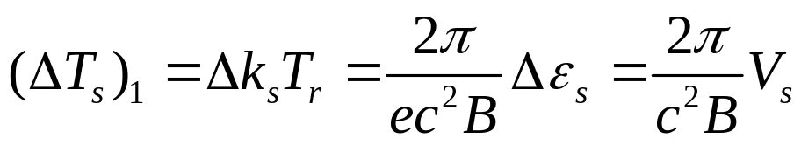





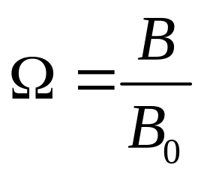
每一圈回旋周期的增加量：
和 都是整数，是描述电子回旋加速器工作状态的两个重要参数。
设实际轨道磁感强度 与 的比值 是描述电子回旋加速器工作状态的又一重要参数。

Slide 11
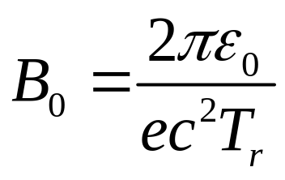
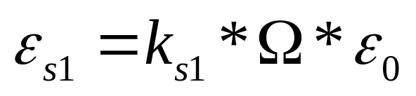
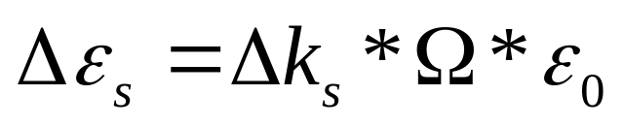
B₀为一定值：
如选高频场的波长为10cm,电子的静止能量为0.511MeV,则B₀ =0.107T。
第一圈电子能量为：
每转一圈电子能量增长量为：
第N圈谐振电子的能量为：
ε_{sN}= k_{sN}*Ω*ε₀=[ k_{s1}+(N-1) ⊿k_{s}] *Ω*ε₀

Slide 12



由关系可以看出三个重要参数 、 和 是相互制约的。
1）经过一次加速后电子的能量ε_{s1}至少应等于2ε₀如果选Ω=1，则根据公式ks1=2。

Slide 13
2）如果选B₀=0.107T，此值距磁铁饱和值相差很远，由于B= B₀Ω，为了提高磁铁的利用率，Ω值应选得大些，使实际的轨道磁感强度B接近磁铁饱和值，以减小磁铁尺寸。受单个谐振腔能建立起来的最大场强的限制，Ω值不能选得太高。一般选Ω=1或2，最高为3。可见，在普通电子回旋加速器中，轨道磁感应强度B的实际取值只能很低，只有0.1—0.2T。为了提高磁铁利用率，最好把单个谐振腔改为多腔的电子直线加速器，以使电子每次加速的能量增益大大提高。为此，需要把轨道磁铁分为两半，增加放置多腔谐振腔的直线段，这就是跑道式电子回旋加速器的基本思想。

Slide 14
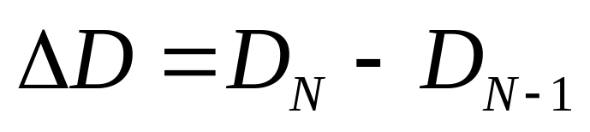

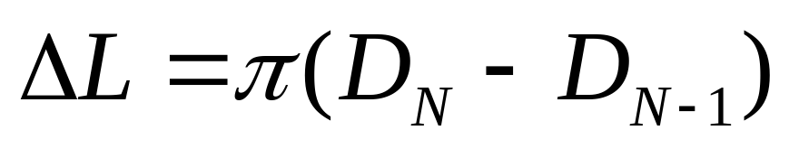

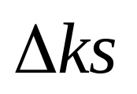
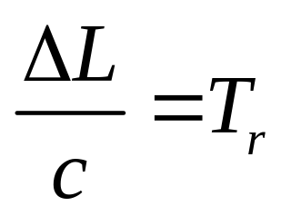
3）如果能缩短电子轨道间的跨距，也可以提高磁铁的利用率。
电子回旋加速器中电子轨道跨距为：
轨道长度差用 表示则：
时间差约等于 (电子速度很快达到光速), 一般取1，也就是相邻两圈所用时间差为一个高频周期，所以：

Slide 15
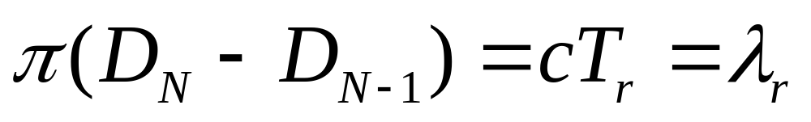
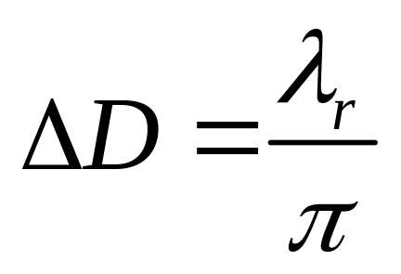
得出：
即
如果高频信号波长为10cm，则电子相邻轨道间的跨距为3.2cm。可见：
1.电子回旋加速器中电子的轨道间距大，电子引出效率高。

Slide 16
2.电子轨道间距只与高频场的波长有关，减小波长就可以缩短轨道间的跨距，提高利用率。目前大多数电子回旋加速器选用波长为10cm，也有的用波长为3cm,5cm的高频信号源。
3.当高频场的波长选定后，电子轨道间的跨距即为定值，改变加速器的轨道磁感应强度，就可以从同一个位置引出不同能量的电子。

Slide 17
普通电子回旋加速器用单个谐振腔加速电子。电子每转一圈加速一次，受谐振腔能建立起来的最高场强的限制，电子每次加速的能量增益仅有1—2个静止能量。要把电子加速到几十MeV，需要转几十圈。随着圈数的增多，电子流强度下降。更重要的是，当圈数过多时，可能发生共振而失去稳定性。此外，由于每次加速电子的能量增益不能太高，轨道磁感强度就很低，因而磁铁半径加大。这将引起磁铁体积增大使其造价提高。所以，普通电子回旋加速器一般只能把电子加速到20—40MeV。

Slide 18
二、结构
1.电磁铁和真空室
电子回旋加速器的轨道磁场是恒定的均匀场，磁感应强度B一般只有0.107T。上下磁极为圆形，磁极间隙就是真空室，真空度要求在10⁻³左右。磁场降落指数n=0，只是在磁铁边缘加速腔处磁场才略有下降，只有径向磁聚集，轴向聚集主要靠谐振腔加速缝的近轴电场提供。
2.加速系统
电子回旋加速器的加速系统主要由高频功率源、传输波导和谐振腔组成。加速电场频率固定、波长短、场强高。多采用圆柱形谐振腔，谐振腔激励E₀₁₀型振荡。电场方向与谐振腔中心轴平行。谐振

Slide 19
腔的直径的波长λ有关，一般为0.735 λ。谐振腔的高度决定最高场强，波长无关。高度一般取20-25mm，最高场强可达500kv/cm。
谐振腔加速缝隙处圆柱形分布的电场除对加速电子外，还对电子有聚焦作用。前半部分电场对电子有聚集作用，后半部分有散焦作用，两种作用机制：变速聚焦和变场聚焦（相位聚焦）。可以对谐振腔改进，使电子出处的孔径小于入口处，从而改变电力线的分布，使散焦分量小于聚集分量，从而加强了电场对电子的聚集作用。
三、电子的入射、引出及束流性能
1.电子的入射
电子回旋加速器的发射电子机构可分为谐振腔和电

Slide 20
子枪分离或合一两类。谐振腔和电子枪合一的结构是在圆柱形谐振腔的上、下壁打孔，将硼化镧制成的阴极放在谐振腔的内侧壁上，从阴极发射出来的电子靠谐振腔的电场注入到加速器中。
2.电子的引出
电子回旋加速器的电子轨道间跨距很大，对于波长为10cm加速器，轨道跨距为3.2cm，引出电子容易，引出效率高，设备简单。沿电子轨道切线方向放置一根铁管，铁管屏蔽轨道磁场，形成磁屏蔽通道，电子直线引出。改变铁管的位置，使它与不同的电子轨道相切，就可以引出不同能量的电子。

Slide 21
四、束流的性能
1.加速粒子种类
电子回旋加速器的工作原理要求粒子每加速一次至少提高一个静止能量，只能加速电子，不能用来加速质子及其它重离子。
2.电子的能量
普通电子回旋加速器受单个谐振腔能建立起来的最大场强及轨道圈数的限制，一般最高能量只有40Mev左右。
3.电子流强度
原理上，电子回旋加速器是连续工作的加速器，但受谐振腔本身的发热和微波功率源承受能力的限制，只能采用脉冲工作方式。脉冲宽度一般为1-5μs、重复频率每秒50次。

Slide 22
第三节 跑道式电子回旋加速器
加速腔放在没有磁铁的自由空间。因此，磁极间隙的高度只需考虑电子流的通过。一般约1cm在右。比普通电子回旋加速器减小近一个数量级。这就大大地缩小了磁铁的尺寸。此外，因为提高了电子每次加速的能量增益，所以实际的轨道磁感强度也相应地加大，大到接近磁铁的饱和值，使磁铁效率得到显著提高。

Slide 23
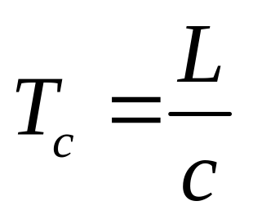
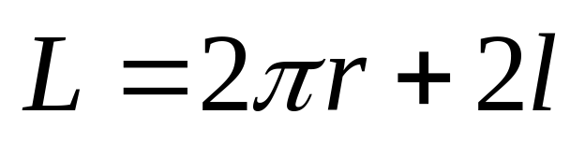
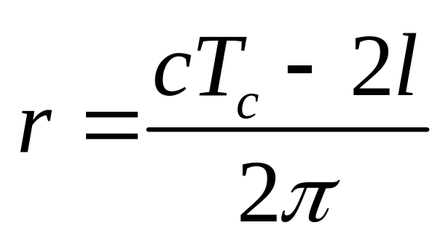
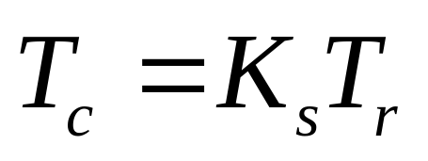
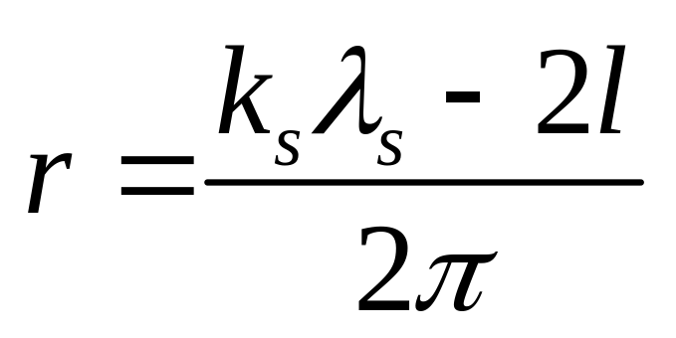
电子在跑道式回旋加速器中，经过一次加速就可以接近光速，回旋周期：

Slide 24
电子轨道半径不仅与波长有关，还与直线长度l有关。跑道式电子回旋加速器，可以调节磁铁间的距离l，加速电场的强度，和轨道磁场来满足谐振加速条件。以上参数可以灵活调节，在电子轨道不变的情况下，可以大范围地，连续地调节引出电子的能量。

Slide 25
超导跑道式电子回旋加速器
采用超导电子直线加速器作加速设备的跑道式电子加速器，称为超导跑道式电子回旋加速器。庞大的冷却系统使腔体温度降到绝对温度2至4度。由于在低温下，微波在超导材料中传播时功率损耗很小，因此超导跑道式电子回旋加速器的微波功率源能连续工作，从而可获得较强的平均电子流。
例如：美国斯坦福大学高能物理实验室:能量为38.5MeV的超导电子直线加速器作加速设备。注入能量为7MeV。两次加速后电子能量达到84MeV。如果加轨道圈数，电子能量可达到280MeV。这台加速器是连续工作的，平均流强为20―100μA。

